Slide 1
TIETO 25.6.2015 2.C

Slide 2
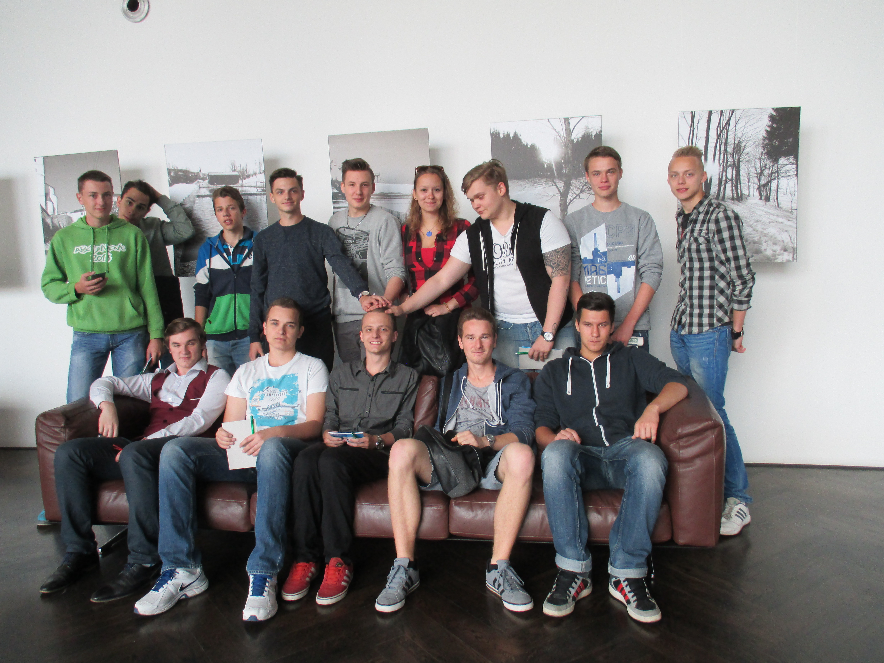
2.C ve vestibulu společnosti TIETO

Slide 3
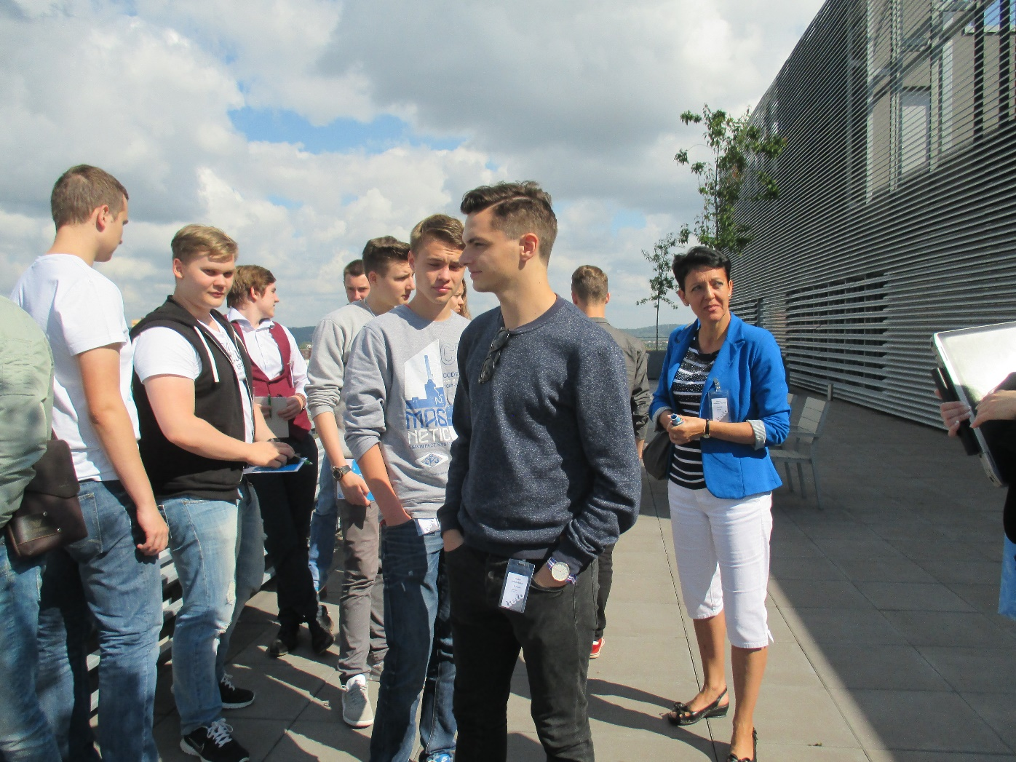
Terasa 9. poschodí společnosti, 2.C, PhDr. Pechová(doprovod)

Slide 4
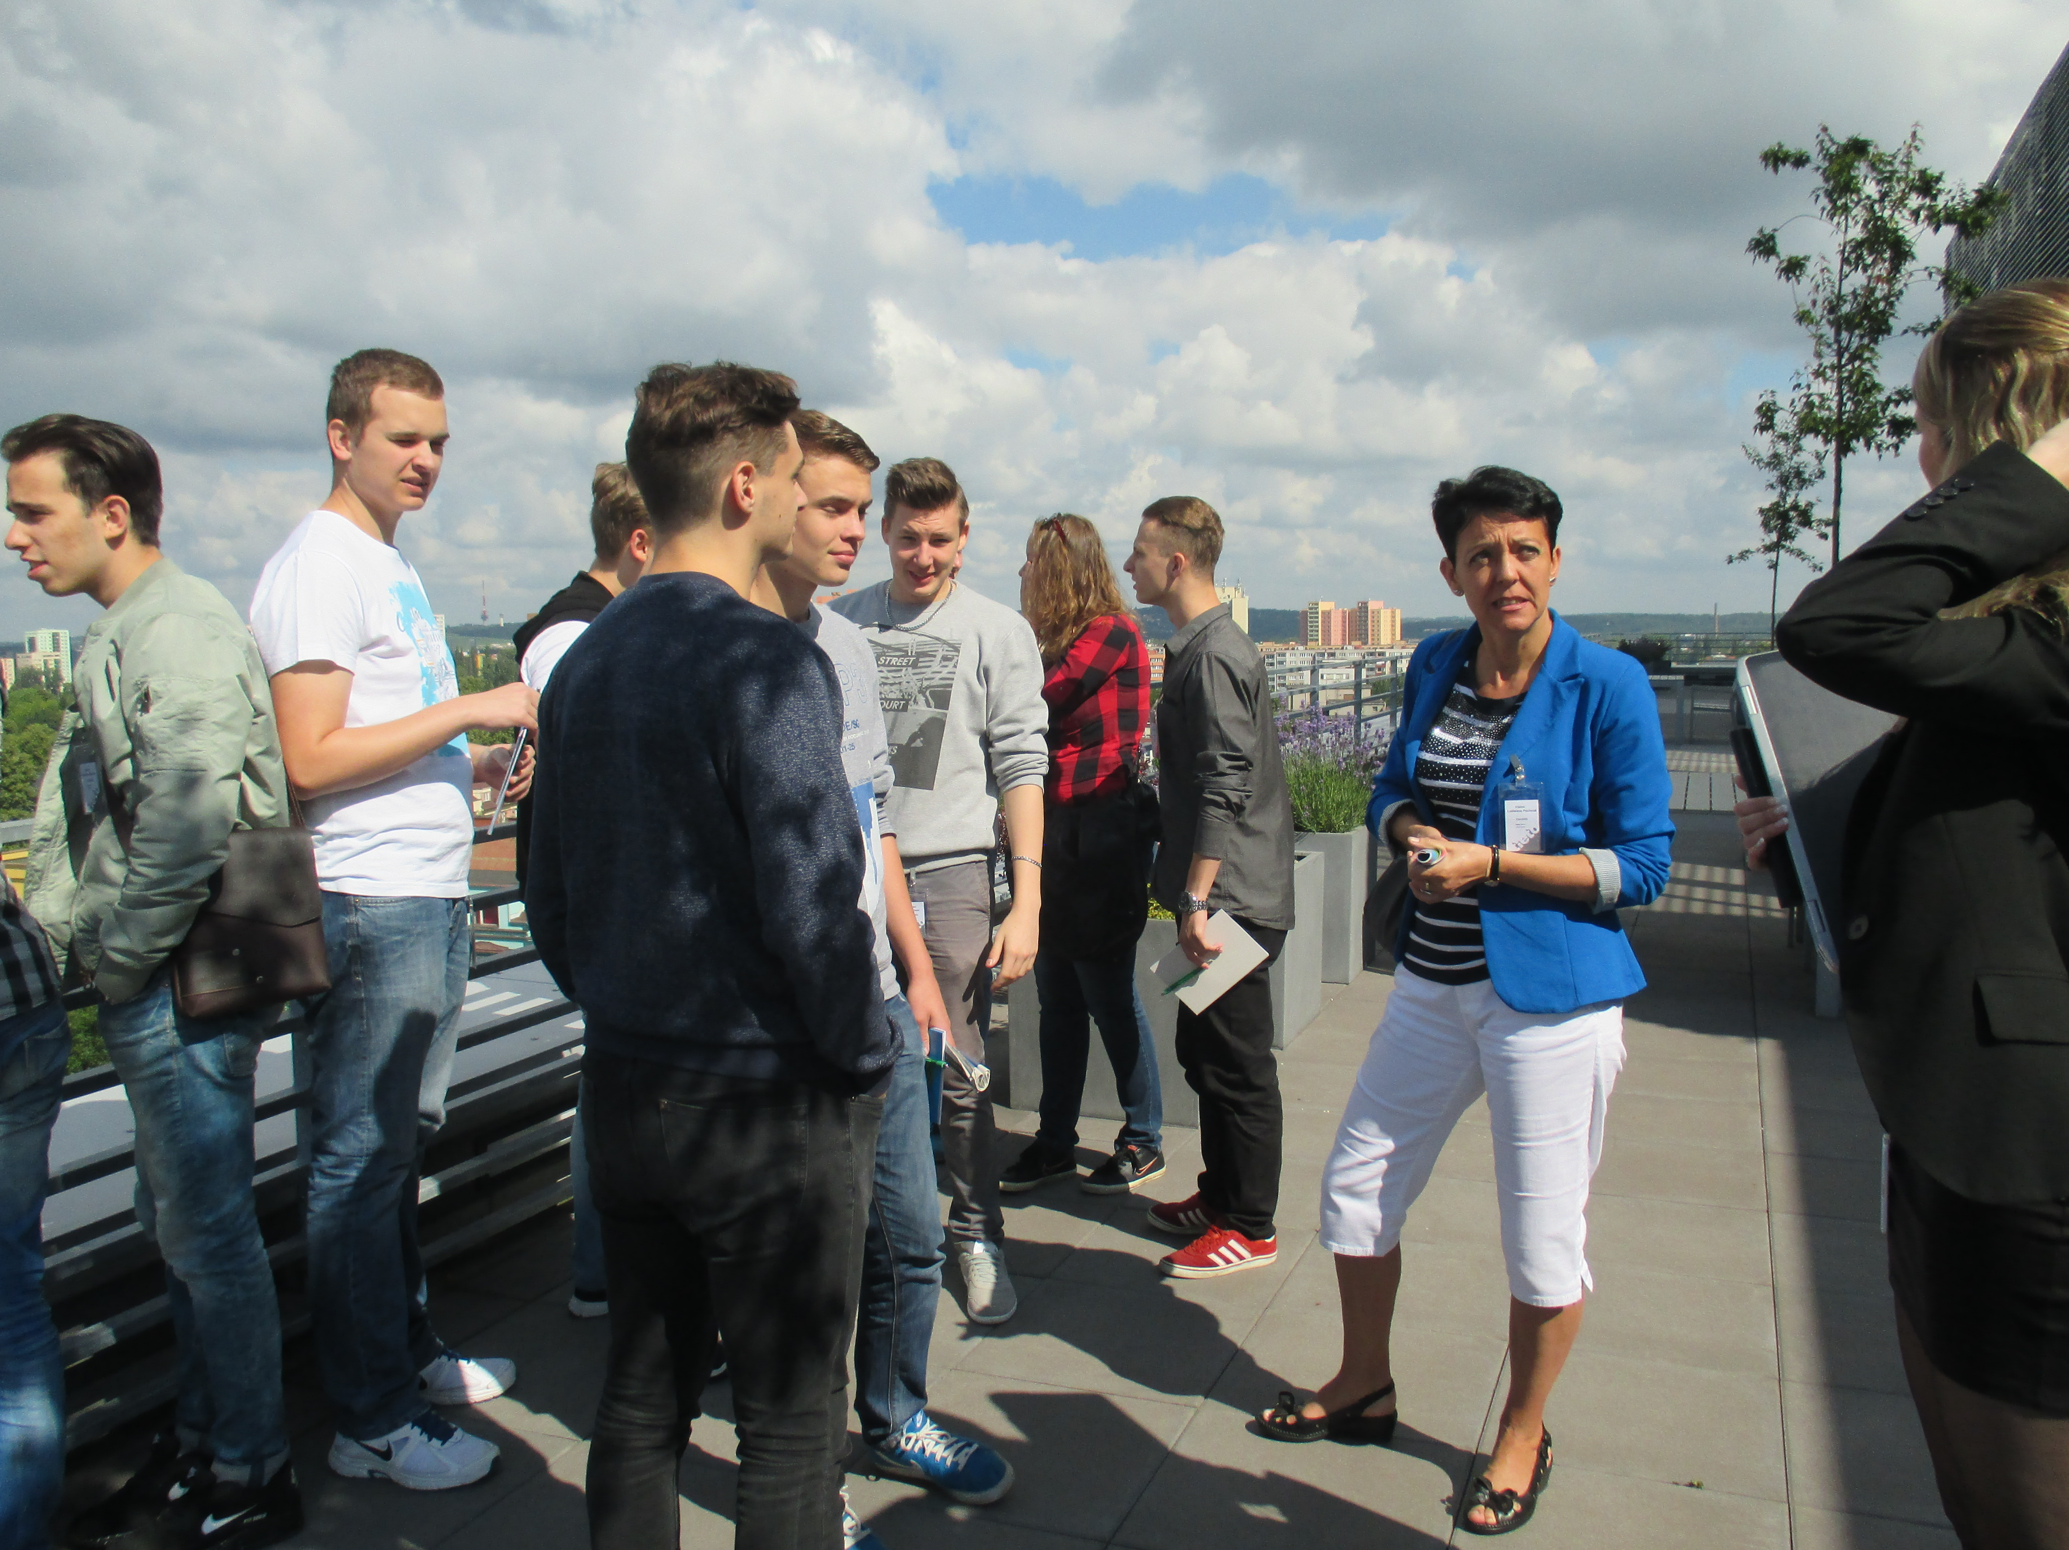

Slide 5
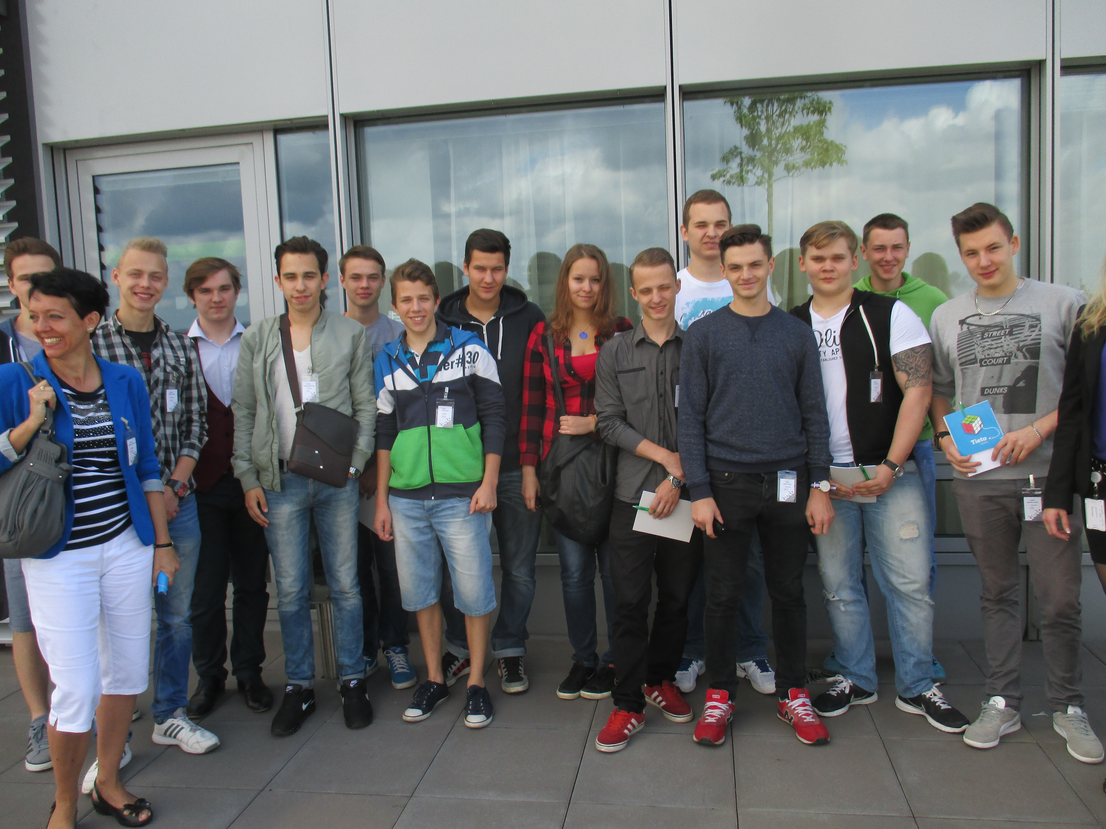
2.C, doprovod PhDr.Pechová

